Slide 1


Презентация Телеграм бот «Музыка»
Тилеубеков Ж.Б
П20-52гк

Slide 2


Музыка деген не?
Музыка-әр түрлі және қызықты өнер, онда әркім өз жанрын ,ритм мен рахатын табады. Музыка тыңдай отырып, көптеген адамдар тыныштық пен тыныштықтан бастап, қызықты және таң қалдыратын экстазға дейінгі ерекше эмоцияларды сезінеді.

Slide 3
Раньше и сейчас
*Қазір хиттер болжамды түрде пайда болады, жаңадан шыққан Жұлдызды әртістер көбінесе шоу-бизнес басқарады және айналдырады. Олар "нарықты" сезінеді, не ататынын біледі және олар ең жақсы диаграммаларда болмайды деп ойлайтын нәрсеге жол бермейді.
*Бұрын музыка бұқаралық аудитория үшін емес, композицияны, сахнаны, тіпті музыкалық шығарманың мағынасын білетіндер үшін жасалынған.
*Жалпы айтқанда - музыка бұрын жақсы болған. Ол мағыналы, күрделі, әдемі болды. Ол нағыз Білгірлер мен түсінетін адамдардың санасына әсер ете алды. Қазір жанр өте жеңілдетілген. Тапсырмаларды қою векторы аз болса да, өзгерді.

Slide 4

Пайда болуы
Бастапқыда ол ойын-сауық немесе өнер емес, күнделікті өмірдің бір бөлігі болды. Әйелдер балаларды ұрып-соғып, күңкілдеді, шопандар мүйіздердің дыбыстарымен отарды шақырды, жауынгерлер дұшпандарын дауыстап қорқытты. Әрине, бұл "музыкада" әлі әуендер мен сөздер болған жоқ және олардың көпшілігі жабайы аңдардың айқайы мен құстардың әніне еліктеуге негізделген.

Slide 5


Жанры
Джаз
Регги
Электронная музыка
Хип-хоп
Шансон
Поп
Рок
Фанк

Slide 6


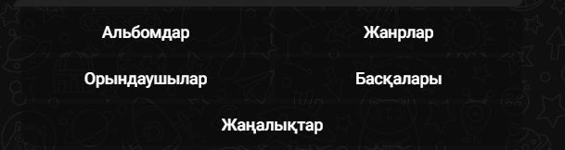
Телеграм бот
Жұмыс істеуі:

